Slide 1

РАСКРЫВАЙТЕ
ВАШИ
ТАЛАНТЫ
Notes:
(Разворачивайте их веером)

Slide 2
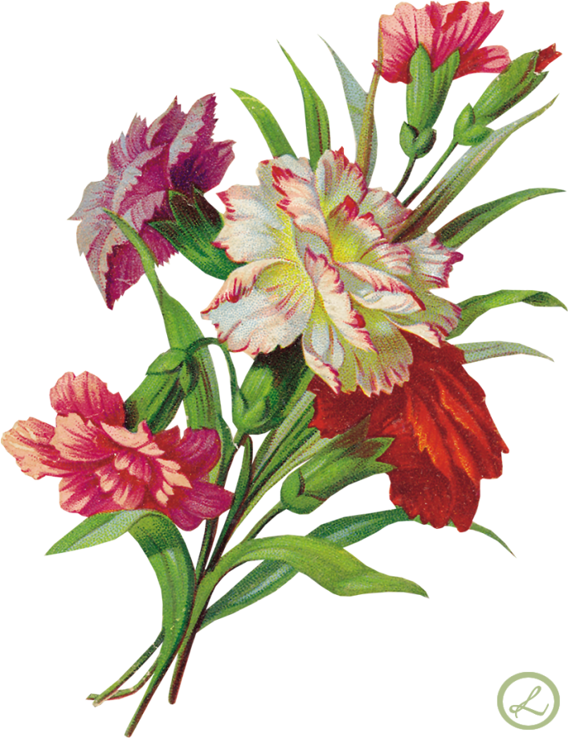
Вера - через веру и молитву - прими особый план Божий для себя.
Воплощение - воплоти свою молитву с верой - чтобы оказать ободрение и помощь другим.
Взращивание- развивай свой дар через молитву и изучение Слова Божья.
Notes:
Это понятие включает в себя три фактора: вера, воплощение и взращивание (ВВВ).
Вера - через веру и молитву - прими особый план Божий для себя.
Воплощение - воплоти свою молитву с верой - чтобы оказать ободрение и помощь другим.
Взращивание- развивай свой дар через молитву и изучение Слова Божья. Развитие наших талантов осуществимо только с помощью Духа Святого.

Slide 3
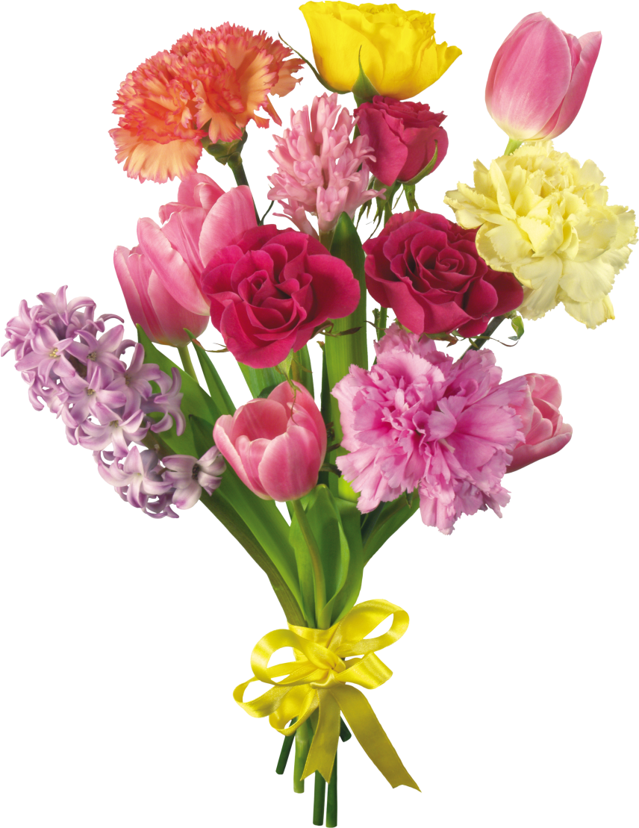
«Потому и говорю тебе 'не в первый раз' не дай угаснуть пламени того дара Божия, 'особого дара служения', которым владеешь ты …»
2Тим.1:6(Нов.пер.)
Notes:
В 2 Тим. 1:6 есть особое обетование для нас - женщин. В нем говорится: "...Возгревайте дар Божий, который в тебе..." Если мы отнесем эти слова каждая к себе, то можно сказать: "Возгревайте каждая свой дар".
Апостол Павел наставлял молодого Тимофея использовать свои дары. Дар в этом стихе подразумевает духовные дары, данные Духом Святым.

Slide 4
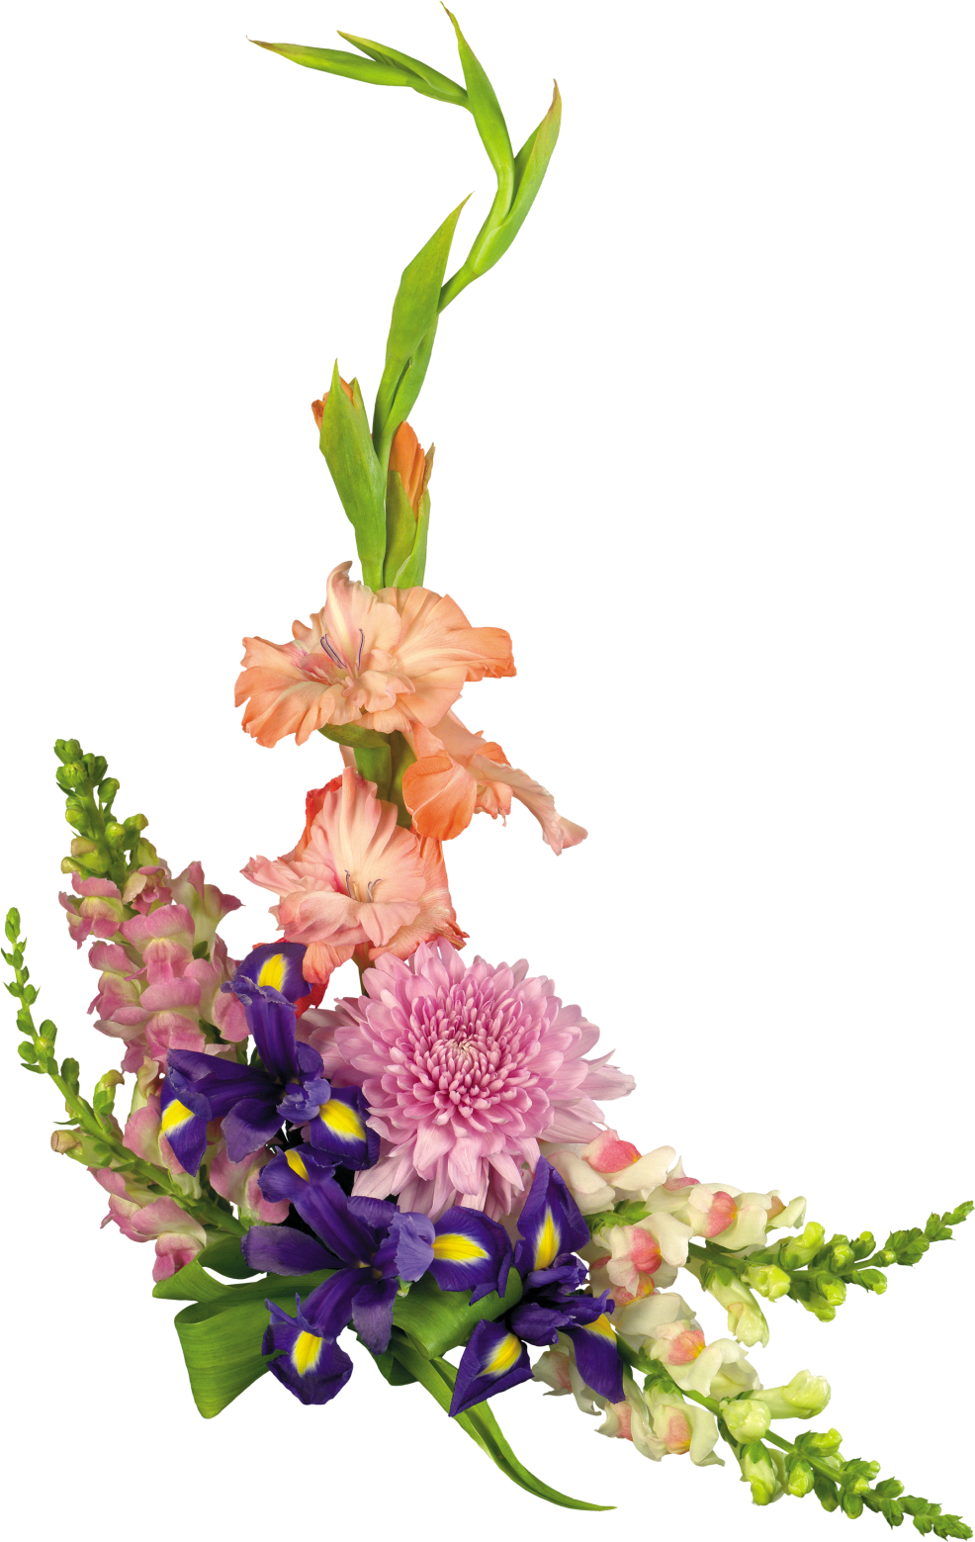
Дары различны, но Дух один и тот же; … каждому дается проявление Духа на пользу. Одному дается Духом слово мудрости, другому слово знания, иному вера, иному дары исцелений, иному чудотворения, иному пророчество, иному различение духов, иному разные языки, иному истолкование языков
1Кор.12:4-10
Notes:
Чтобы приложить эти стихи к себе, мы должны, прежде всего, понять, что каждый из нас наделен дарами от Бога для служения. И у нас есть один путь служения - возгревать Божий дар, который нам дан. В 1 Кор. 12:4 апостол Павел говорит: "Дары различны, но Дух один и тот же; и служения различны, а Господь один и тот же".
Апостол Павел разъясняет, что имеется в виду под понятием "дар". Это мудрость, знания, вера, исцеления, чудотворения, пророчество и т.д.
Елена Уайт, говоря об этом более подробно в своей книге "Уроки Христа", перечисляет и другие дары - такие как деньги, время, ораторский дар, дар влияния, дар здоровья, силы и доброты.
Когда мы употребляем слово "возгревайте", мы говорим о том, как более активно употреблять наши особые дары в жизни.

Slide 5
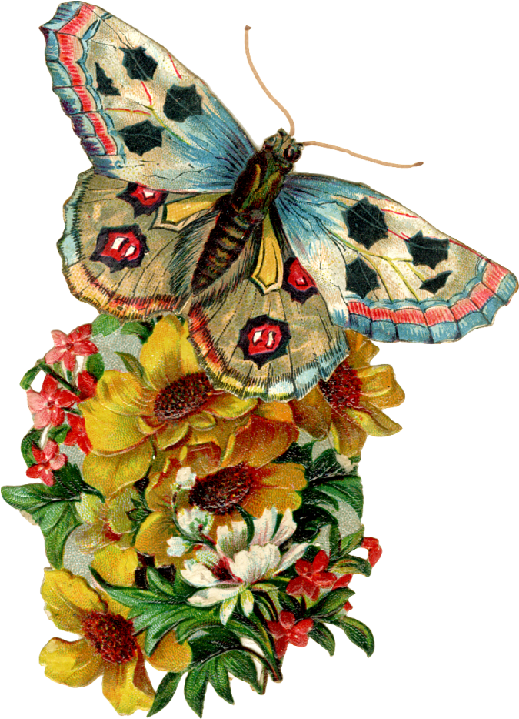
ВЕРА
Часто мы сожалеем о тех дарах, которых мы не имеем, вместо того, чтобы укреплять и использовать с верой те дары, которые нам даны. Это для нас прекрасная возможность отблагодарить и прославить Того, Кто дал нам эти дары.
Notes:
Прежде всего, верьте, что Бог дал вам особый дар, который Он хочет, чтобы вы использовали в служении для Его славы.
Дары, которые даны нам Богом, не должны быть употреблены для наших эгоистических целей, но для осуществления Его планов и Его интересов в этом мире.

Slide 6
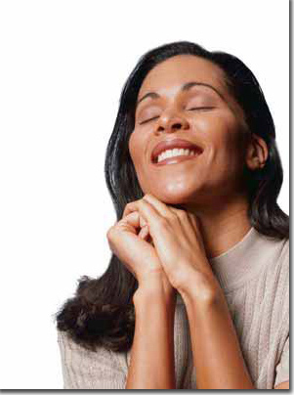

Notes:
Первый шаг "возгревания" наших даров начинается с молитвы. Когда мы молимся и получаем ответы от Господа, наша вера укрепляется. Молитесь с Библией в руках. Вера приходит со Словом Божьим. Он говорит лично с нами - посредством Своего Слова.

Slide 7
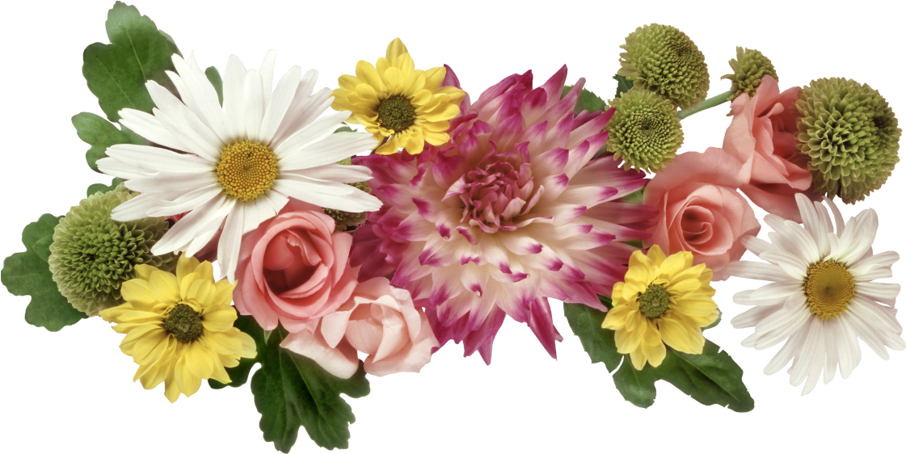
Имея веру, мы должны говорить себе: "Я сделаю все, что от меня требует Бог. Я пойду туда, куда позовет меня Бог".
Notes:
То же и в отношении веры, мы должны постоянно "возгревать" дары Божьи, которые нам даны. Это вера, требующая риска.
Имея такую веру, мы должны говорить себе: "Я сделаю все, что от меня требует Бог. Я пойду туда, куда позовет меня Бог".

Slide 8

ВОПЛАЩАЙТЕ
СВОИ
ДАРЫ

Slide 9
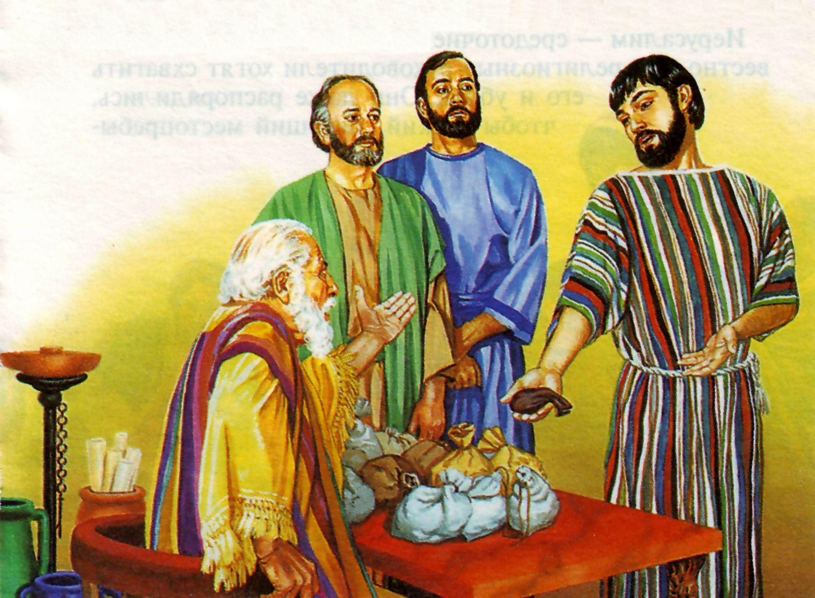
Мф.25:14-27
Notes:
Вспомните притчу о талантах

Slide 10
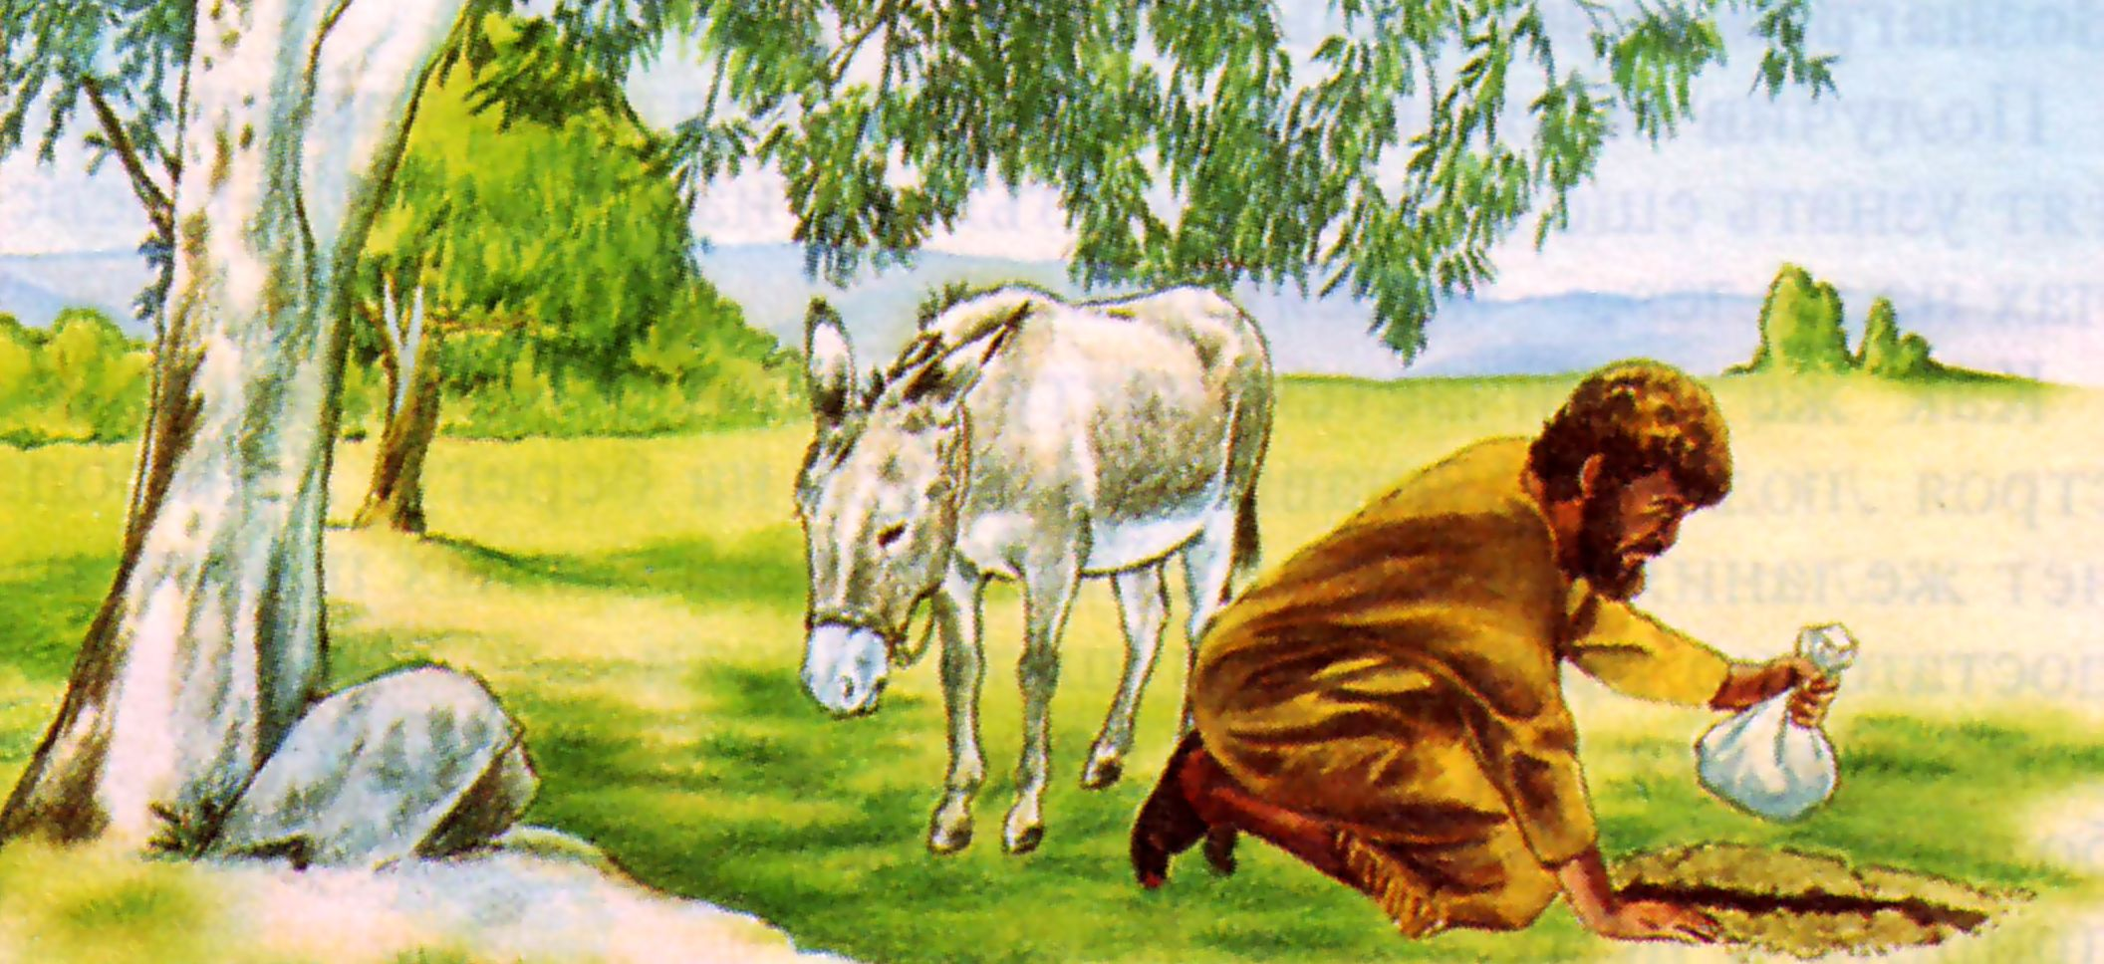
Notes:
когда человек получил один талант и зарыл его, потому что он казался ему таким незначительным. Этот человек не воплотил свой талант в жизни, не нашел ему применения и Бог отнял у него этот талант.

Slide 11
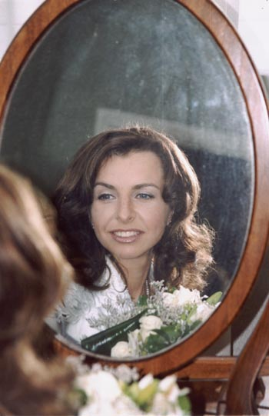

Почему когда дело касается наших духовных даров, нам так трудно воплотить, использовать их в жизни?
Notes:
Интересно, кто из нас не смог воплотить, употребить свои духовные дары?
Мы не забываем употреблять, использовать косметику для себя, или принять участие в какой-то работе или удовольствии. Почему же, когда дело касается наших духовных даров, нам так трудно воплотить, использовать их в жизни?

Slide 12
Чем больше мы молимся, тем легче нам найти приложение наших даров. Если мы, прежде всего, отдаем себя молитве, тогда применение, воплощение наших даров станет естественным поступком.
Notes:
Я думаю, что частично это происходит от недостатка молитвы. Чем больше мы молимся, тем легче нам найти приложение наших даров. Если мы, прежде всего, отдаем себя молитве, тогда применение, воплощение наших даров станет естественным поступком.

Slide 13
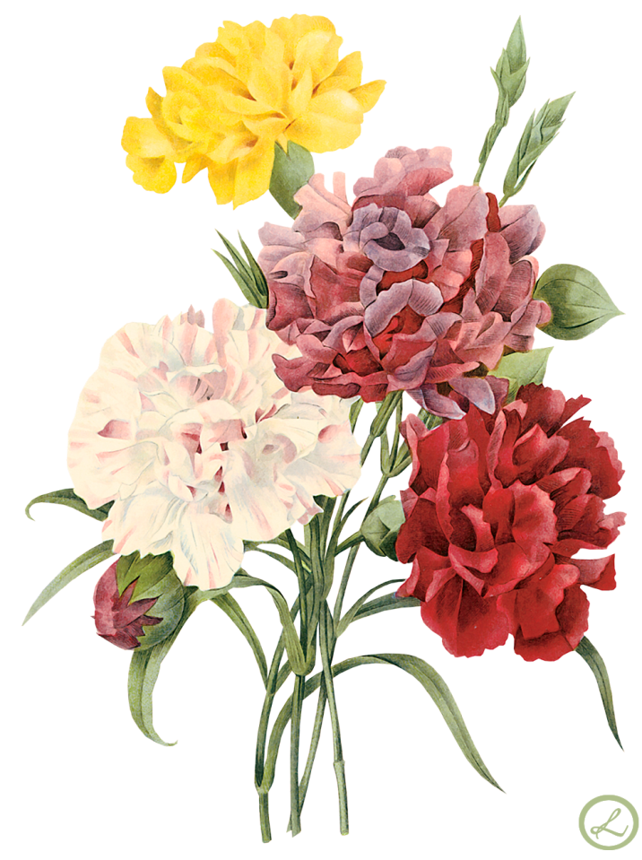
"Мы все избранные Божии, святые и возлюбленные".
Кол.3:12
Notes:
Если вы готовы воплотить свой дар в жизни, тогда вы должны относиться с уважением сами к себе.
Я с радостью читаю слова апостола Павла в Кол.3:12 - "Мы все избранные Божии, святые и возлюбленные.
Кэтти вспоминает один школьный день, когда маленькие мальчики смеялись над ней, и один из них сказал: "Посмотрите, какие у нее толстые губы".
Она ушла домой в слезах и пыталась всячески поджимать свои губы. Она выросла в страхе, что друзья будут смеяться над ее губами и некоторые действительно смеялись.
Есть некоторые вещи, которые Кэтти не могла изменить, и когда она выросла, она начала смотреть на вещи так, как научил ее Бог. Вместо того чтобы поджимать губы, сидя в углу, она рассказывает свою историю, ободряя других.

Slide 14
Не имеет значения, какого цвета ваши волосы, какая у вас фигура, какие у вас недостатки, какой у вас нос, губы, бедра или какие у вас способности. Вы должны относиться к себе с уважением. Мы не должны упиваться своим ВЕЛИЧИЕМ, но делать ВСЕ, что в наших силах для других.
Notes:
Не имеет значения, какого цвета ваши волосы, какая у вас фигура, какие у вас недостатки, какой у вас нос, губы, бедра или какие у вас способности. Вы должны относиться к себе с уважением. Мы не должны упиваться своим ВЕЛИЧИЕМ, но делать ВСЕ, что в наших силах для других.

Slide 15
Notes:
В наши дни мы так много слышим о компьютерах и о том, где бы мы были без них. Компьютеры - это прекрасное изобретение, но они могут выдать нам только ту информацию, которую заложил в него человек, настолько, насколько он запрограммирован. Если в него вложили всякую ненужную информацию, он выдаст только эту информацию.

Slide 16
Notes:
Наш мозг - это компьютер. То, что мы вкладываем в наш разум, то мы и получаем от него. Если у нас плохие мысли, то из наших сердец выйдут плохие слова и поступки. Мы должны запрограммировать наш разум только самым лучшим, чтобы совершать наилучшие поступки. Самым лучшим, что мы можем сделать - "возгревать" таланты, которые дарованы нам Богом.

Slide 17
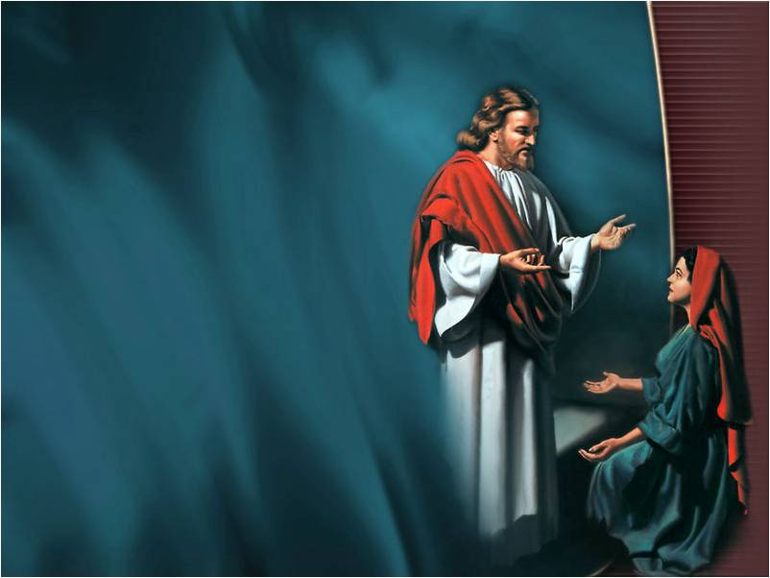
в женщинах, которые будут примером, чтобы другие шли за ними,
в женщинах, которые не боятся риска,
в женщинах, которые ободряют друг друга,
в женщинах, которые не мелочны и не обидчивы,
Notes:
Вы видите, как Бог нуждается в женщинах сегодня. Он нуждается в женщинах, которые, как Исайя, скажут: "Вот я, пошли меня".
Господь нуждается:

Slide 18
в женщинах, которые обозревают будущее,
в женщинах, которые готовы нести ответственность руководителя,
в женщинах, которые проявляют себя с самой лучшей стороны,

Slide 19
в женщинах, которые распахнут свои дома,
в женщинах, которые имеют сострадание,
в женщинах, которые не останавливаются на достигнутом.

Slide 20

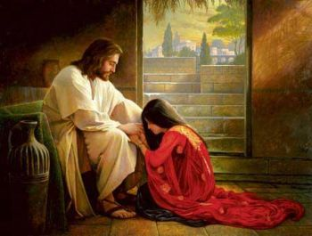
Бог говорит, что Он принимает вас такой, какая вы есть, поэтому не позволяйте прошлому разрушать ваше будущее и стоять на пути "возгревания" даров Божьих, данных вам.
Notes:
Если вы подумаете о прошлом, наверняка вы вспомните людей, которые способствовали тому, что вы сегодня чувствуете неуверенность в себе. Не позволяйте, чтобы негативные слова ваших родных, учителей, мужа или кого-то, сказанные в прошлом, могли на протяжении многих лет мешать вам и сегодня препятствовать использованию ваших даров.
Бог говорит, что Он принимает вас такой, какая вы есть, поэтому не позволяйте прошлому разрушать ваше будущее и стоять на пути "возгревания" даров Божьих, данных вам.

Slide 21
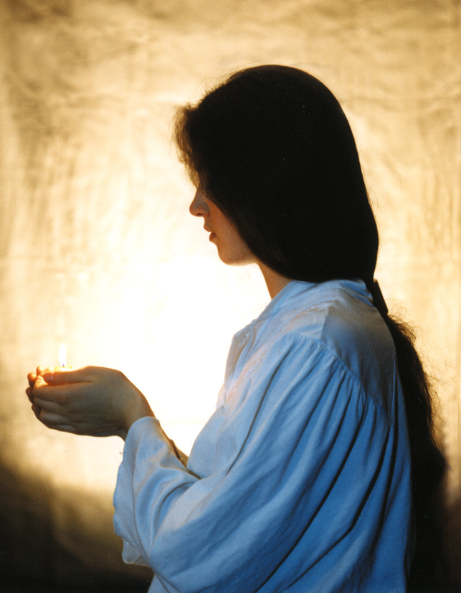
РАЗВИВАЙТЕ
ВАШИ ДАРЫ
ПОСРЕДСТВОМ
МОЛИТВЫ

Slide 22
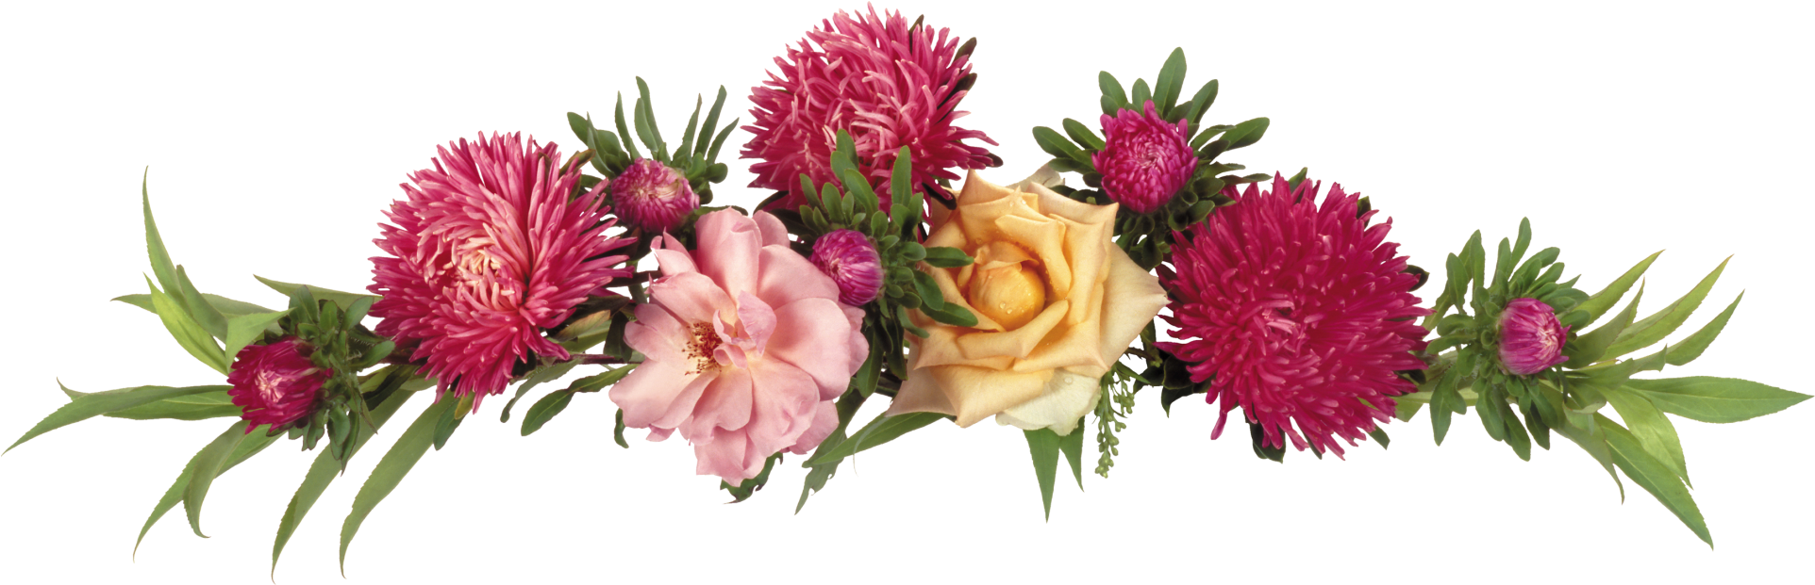
Бог меняет нас, если мы молимся. Он дает нам дары, если мы молимся о Духе Святом. Но наши молитвы должны находиться под водительством Духа Божия и быть в гармонии с Божьей волей в отношении каждого из нас
Notes:
Вы видите, Бог меняет нас, если мы молимся. Он дает нам дары, если мы молимся о Духе Святом. Но наши молитвы должны находиться под водительством Духа Божия и быть в гармонии с Божьей волей в отношении каждого из нас.
Мы должны погружаться в молитву с помощью Божьей, а не выскакивать скорее на поверхность. Это значит, что мы должны проводить время в молитве и наш дар будет открыт нам в соответствии с силой нашей молитвы.

Slide 23
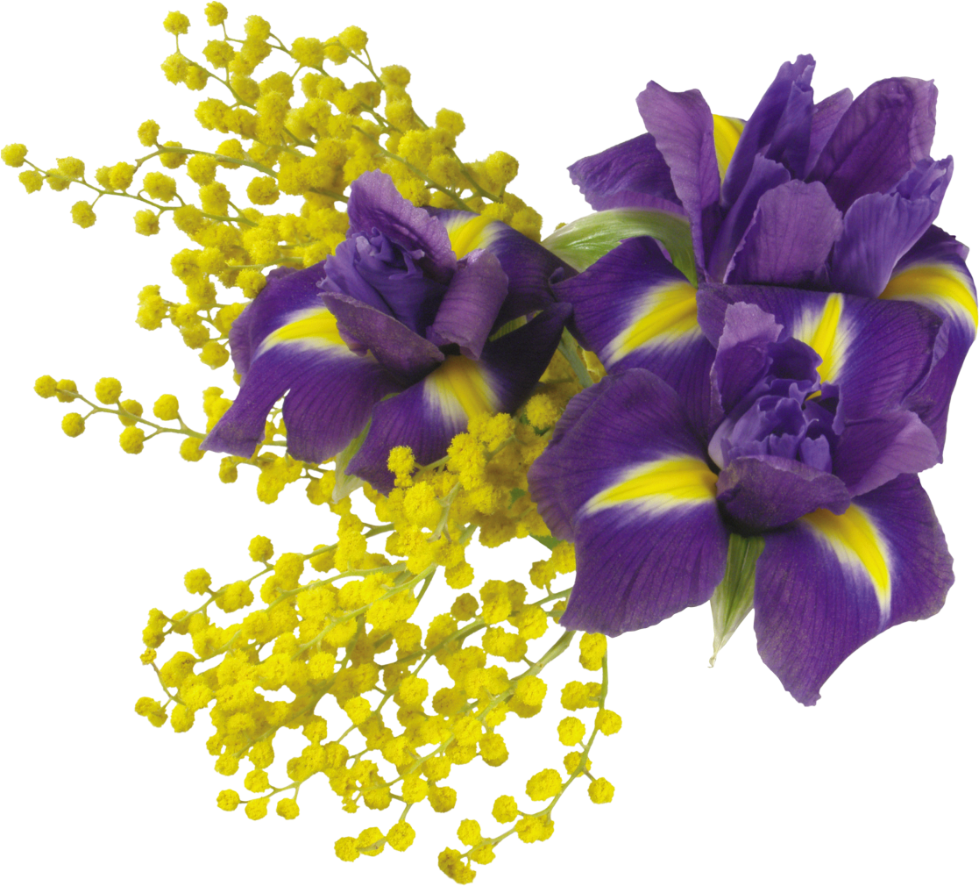
Никогда не поздно отдать себя на служение Богу. Вы можете начать сегодня развивать дар Божий, дарованный вам.

Slide 24

Прежде всего, имейте веру, что Бог дал вам дар и что Он хочет использовать вас. Молитесь, чтобы Бог открыл вам ваши особые дары.

Slide 25
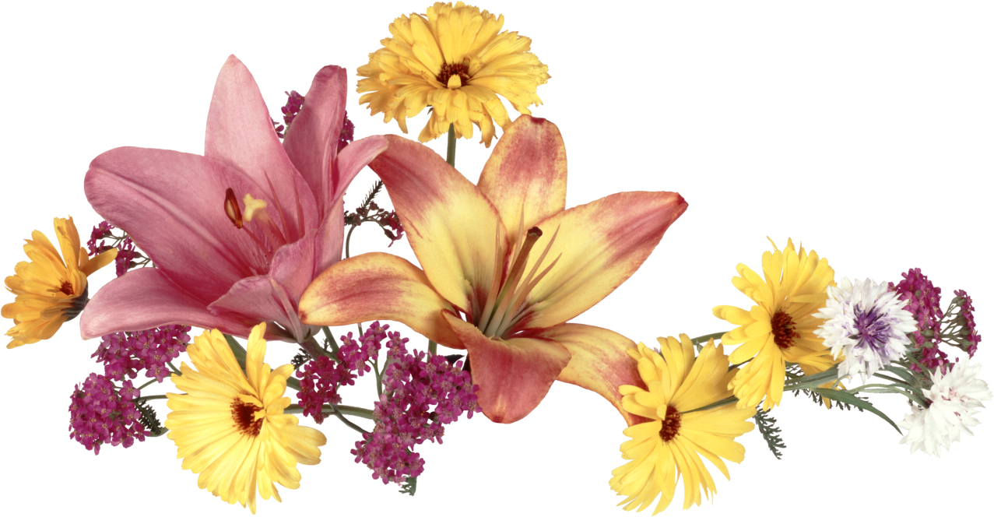
Далее, используйте дары Божьи, которые вам дарованы, и, прежде всего, уважайте себя такой, какая вы есть. Молитесь, чтобы Бог указал вам пути использования ваших талантов

Slide 26

И, наконец, молитесь о ваших дарах. Когда вы молитесь, ваши дары будут укрепляться, и вы сможете обнаружить новые дары, о которых вы даже не подозревали.

Slide 27
